Slide 1
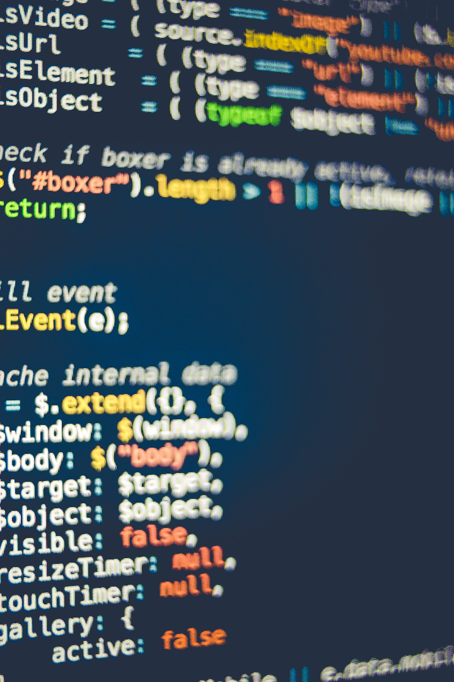
Giriş
Bu sunumda, Apartman Takip Sisteminin bir incelemesini sunacağız. Programın amacı, kullanılan teknolojiler, özellikleri, kod yapısı ve ekran görüntülerini ele alacağız.

Slide 2
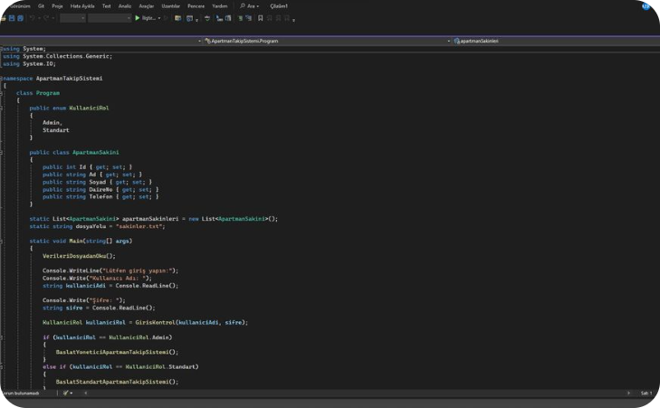
Programın Amacı
Kodun Amacı
Bu program bir apartmanda yaşayan kişilerin telefon numarası gibi gerekli verilerini kayıt altında tutup kolaylıkla ulaşılmasını sağlamaktadır.

Slide 3

Kullanılan Teknolojiler
Programlama Dilleri
Microsoft tarafından geliştirilen nesneye yönelik programlama (OOP) dili C# (C Sharp) kullanılmıştır.

Slide 4
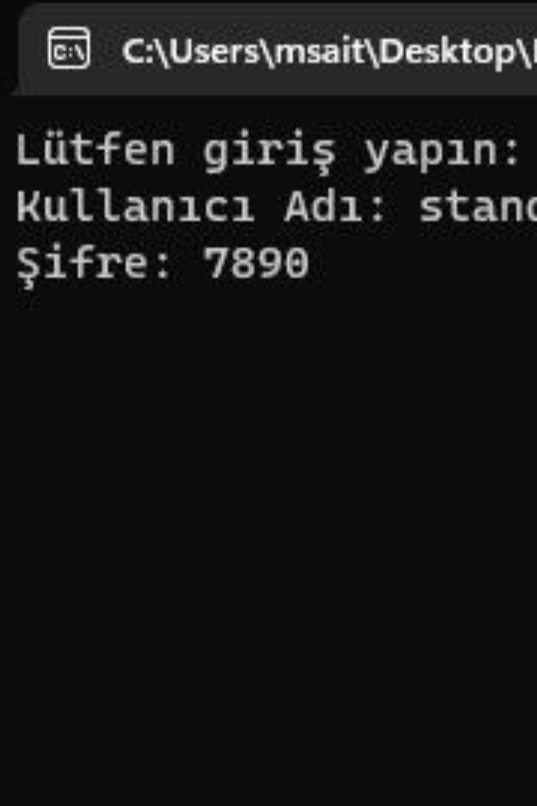
Programın Özellikleri
1
Kullanıcı Dostu Arayüz
Programın sade ve kullanıcı dostu bir arayüze sahip olması, kullanıcı deneyimi açısından önemli bir özelliktir.
2
Güvenlik Odaklı Yaklaşım
Programda farklı yetkilere sahip 2 kullanıcı türü oluşturularak sadece yüksek yetkili kullanıcının verileri düzenleyebilmesi sağlanmıştır.

Slide 5
Kodun Yapısı
Modüler Yapı
Veri Yönetimi
Kodumuzda "GirisKontrol" metodunu kullanarak kullanıcı giriş ve yetkilerini kontrol altına aldık, ardından yonetici olarak tanımladığımız kullanıcıya belirli yetkiler atayarak "1SakinEkle, SakinSil, SakinGuncelle, SakinleriListele" modüllerini menü üzerinden kullanmasını sağladık. Son olarak "VerileriDosyadanOku, VerileriDosyayaKaydet" modüllerini kullanarak verilerin local olarak bilgisayarımızdan okunmasını ve saklanmasını sağladık.
C# programlama dilinde veri yönetimi, değişkenlerin tanımlanması, veri tiplerinin belirlenmesi ve nesne yönelimli programlama ile karmaşık veri yapıları kullanılarak gerçekleştirilir. Biz de bu özelliklerini kullanarak bilgisayarımızda dosya oluşturarak verilerin otomatik olarak o dosyaya kayıt olup saklanmasını sağladık.

Slide 6
Akış Diyagramı
Başlangıç
Sakin Ekle
Kullanıcı Girişi
Sakin Sil
Çıkış
Hatalı Giriş
Giriş Kontrolü
Yönetici Apartman Takip Sistemi
Sakin Güncelle
Standart Apartman Takip Sistemi
Sakinleri Listele
Sakinleri Listele

Slide 7
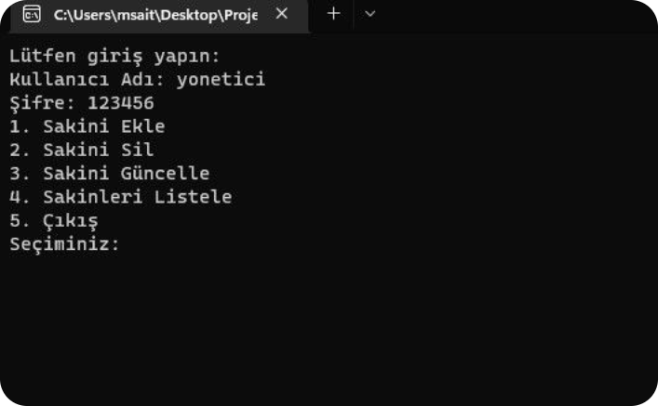
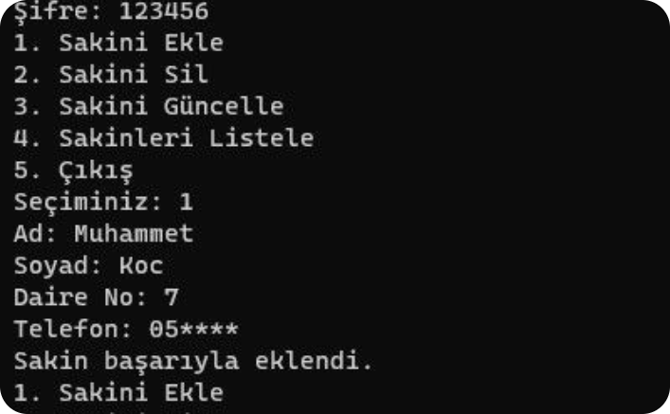
Ekran Görüntüleri
Arayüz görselleri
İşlevsellik Örnekleri
Programın yönetici arayüzü.
Programın farklı işlevsellik örnekleri ve çalışma sürecine ait ekran görüntüleri detaylı bir şekilde sunulacaktır.

